Slide 1
SOUNDDATA ANALYTICS
Plataforma Web de Inteligencia y Simulación Musical
FastAPI • Bootstrap 5 Dark • SQLite • Machine Learning
Demostración Funcional y Vistas de Usuario
Universidad Santo Tomás — Minería de Datos (IEI-067)

Slide 2
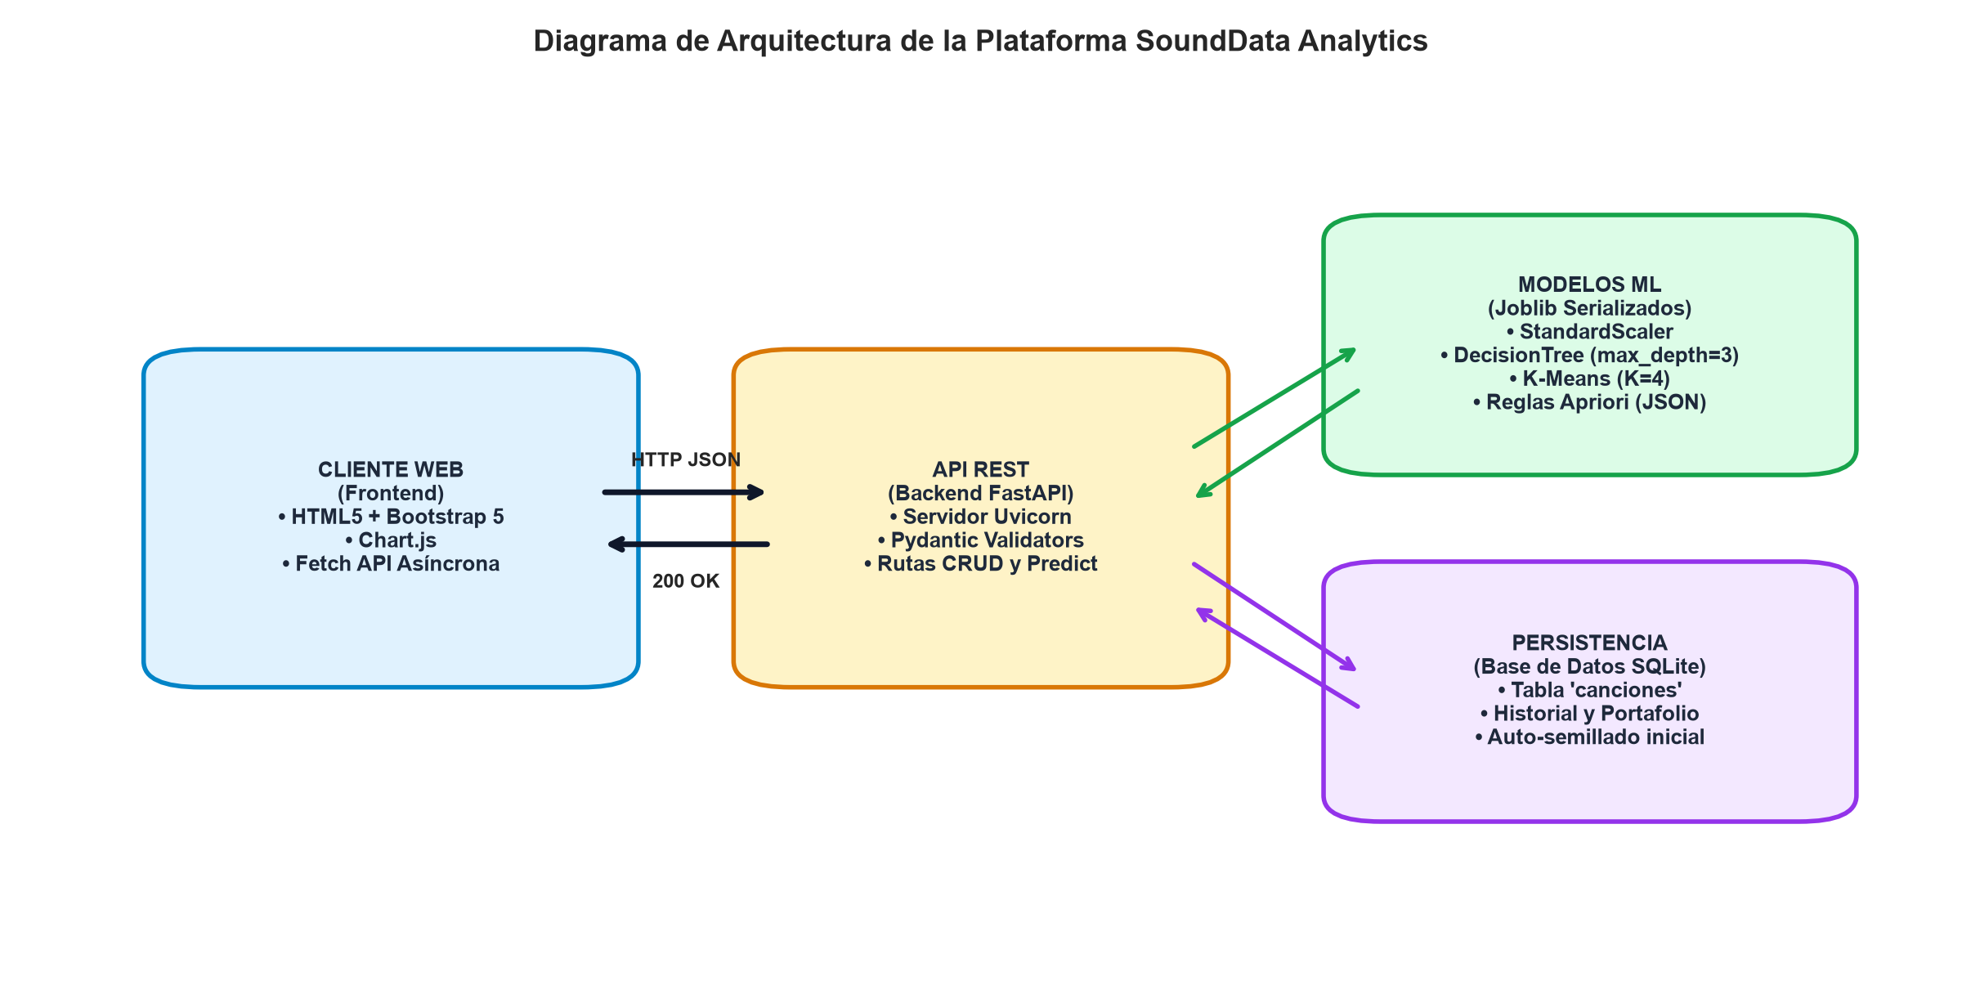
PROPÓSITO DEL SISTEMA
Arquitectura y Valor para el Usuario
🎯 Decisiones con Datos
Evaluación analítica de maquetas antes de invertir en producción musical.
⚡ Inferencia Inmediata
3 modelos de Machine Learning respondiendo en milisegundos.
💾 Portafolio Transaccional
Base de datos SQLite integrada para gestionar canciones evaluadas.

Slide 3
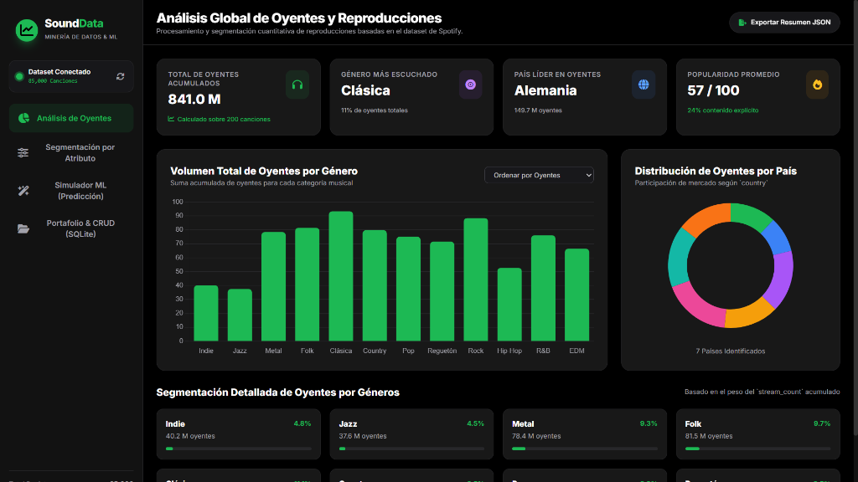
MONITOR DE AUDIENCIAS
Vista 1: Análisis Global de Oyentes
841 Millones
Total de oyentes acumulados en el catálogo.
12 Géneros Musicales
Comparativa interactiva en gráficos de barras (Chart.js).
Cuota de Mercado
Distribución territorial por países en gráfico de dona.

Slide 4
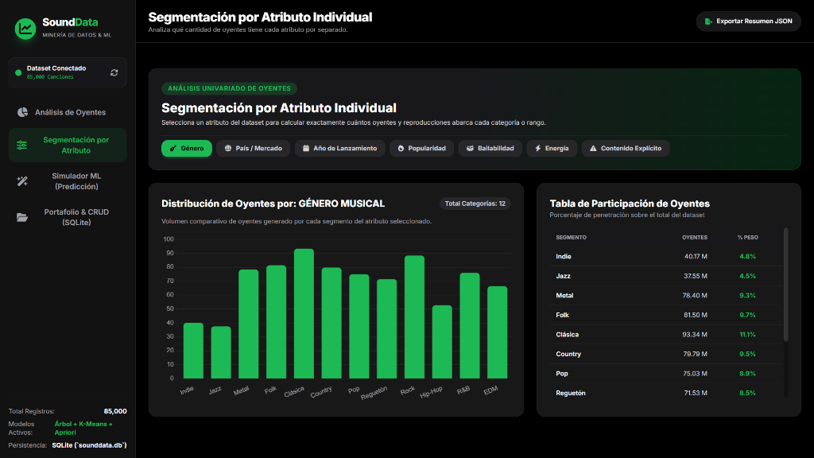
ANÁLISIS POR CATEGORÍA
Vista 2: Segmentación Univariada de Audiencias
7 Selectores Dinámicos
Filtro rápido por Género, País, Año, Popularidad, Bailabilidad y Energía.
Tabla de Penetración
Cálculo en tiempo real del porcentaje de peso de cada segmento.
Descarga en 1 Clic
Botón para exportar el resumen analítico estructurado en JSON.

Slide 5
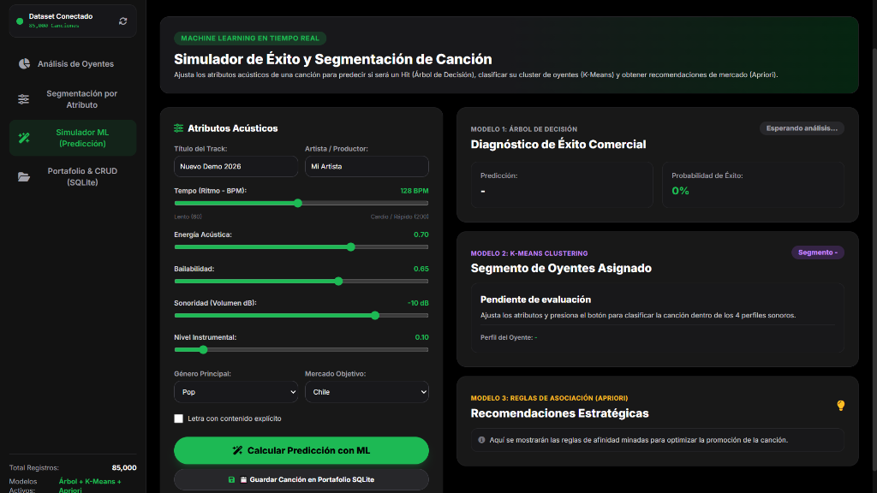
MOTOR DE INFERENCIA EN VIVO
Vista 3: Simulador Predictivo con Machine Learning
🎛️ Sliders Acústicos
Ajuste en vivo de BPM, Energía, Sonoridad, Bailabilidad e Instrumentalidad.
🧠 Triple Diagnóstico
Predicción de Hit (Árbol) + Clúster Sonoro (K-Means) + Afinidad (Apriori).
💾 Guardar en Portafolio
Registro directo de la canción evaluada en SQLite con un solo clic.

Slide 6
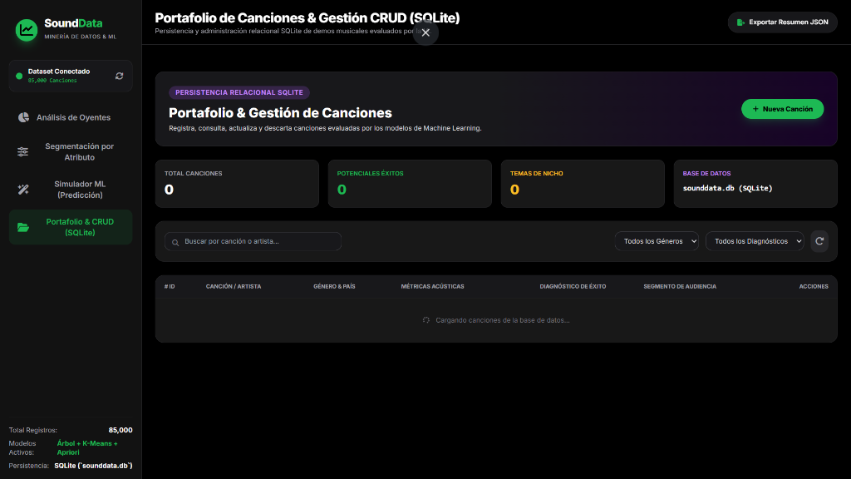
ADMINISTRACIÓN Y PERSISTENCIA
Vista 4: Portafolio de Canciones & Gestión CRUD
Base de Datos SQLite
Persistencia segura y liviana mediante la base de datos 'sounddata.db'.
Operaciones Completas
Creación manual, edición modal, filtrado por género y eliminación.
Búsqueda en Tiempo Real
Filtrado instantáneo sin recargar la página web.

Slide 7
CONFIABILIDAD Y ESTABILIDAD
Calidad de Software y Despliegue en la Nube
🧪 17/17 Pruebas Unitarias
100% de Tests Aprobados
✔ Validación de endpoints en test_api.py
✔ Ciclo CRUD completo en test_database.py
✔ Inferencia exacta en test_modelos.py
🛡️ Tolerancia a Fallos
Mensajes Amigables
✔ Control de esquemas con Pydantic.
✔ Cero pantallas de error o tracebacks.
✔ Validación de rangos numéricos.
☁️ Despliegue en Render
Acceso Público 24/7
✔ Servidor ASGI Uvicorn contenerizable.
✔ Integración continua desde GitHub.
✔ Video de respaldo de 2 minutos.

